Slide 1
HW11 補充

Slide 2
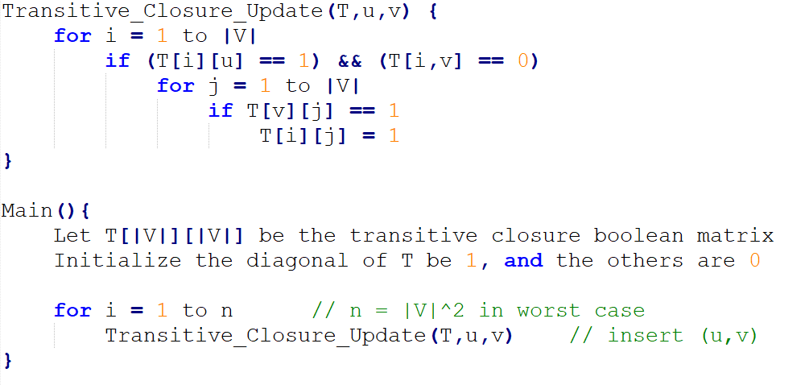
第四題 - C小題

Slide 3
第五題
助教昨天演習課忘記 Dijkstra 不能用來計算有負邊的圖
後來下課有熱心的同學來提醒我才想起來！
所以修正一下，要先將所有邊做 reweighting，才能用 Dijkstra
也就是說這題就是在做 Johnson’s algorithm
最後做 V 次 Dijkstra 的時候，程式碼改成昨天說的部分即可
複雜度跟 Johnson’s algorithm 一樣

Slide 4
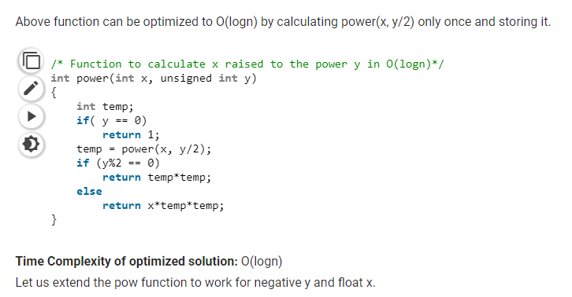
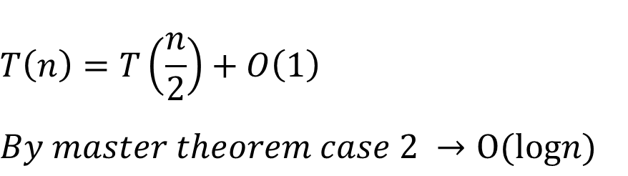
第七題
參考網址： https://www.geeksforgeeks.org/write-a-c-program-to-calculate-powxn/
$$T\left(n\right)=T\left(\frac{n}{2}\right)+O\left(1\right)$$
$$By master theorem case 2 →O(logn)$$

